Slide 1
海水分析化学 Chemistry of seawater analysis
Methods of seawater analysis
潘依雯
海洋学院海洋化学与环境所
海科楼319，Email: evelynpan@zju.edu.cn
宽厚 跨越

Slide 2
第九章 海水中的TA
提纲
TA
海水中TA的定义
影响海水TA的主要因素
测量TA的方法
碘量法
回滴法
电导法
电位法
直接pH测量法
测量TA的仪器

Slide 3
一、总碱度定义
总碱度
海水中含有相当数量的弱酸阴离子，它们都是氢离子的接受体。海水中氢离子接受体的净浓度总和称为“碱度”或“总碱度”，用符号Alk或TA表示，单位为mol/dm³或mol/kg。
总碱度实际上代表的是海水中保守性阳离子与保守性阴离子的电荷差别

Slide 4
总碱度的地球化学性质
总碱度定义
海水中保守性阳离子与保守性阴离子的电荷差别
TA=保守阳离子总和-保守阴离子总和

Slide 5
总碱度的地球化学性质
S=35天然海水中保守性离子的浓度及电荷浓度
阳离子 | 离子浓度 （mmol/kg） | 电荷浓度 （mmol/kg） | 阴离子 | 离子浓度 （mmol/kg） | 电荷浓度 （mmol/kg）
Na⁺ | 467.8 | 467.8 | Cl⁻ | 545.5 | 545.5
Mg²⁺ | 53.3 | 106.5 | SO₄²⁻ | 28.2 | 56.4
Ca²⁺ | 10.3 | 20.6 | Br⁻ | 0.8 | 0.8
K⁺ | 9.9 | 9.9 | F⁻ | 0.1 | 0.1
Sr²⁺ | 0.1 | 0.2
总和 |  | 605.0 | 总和 |  | 602.8

Slide 6
第九章 海水中的TA
提纲
TA
海水中TA的定义
影响海水TA的主要因素
测量TA的方法
碘量法
回滴法
电导法
电位法
直接pH测量法
测量TA的仪器

Slide 7
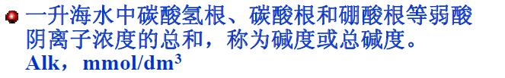
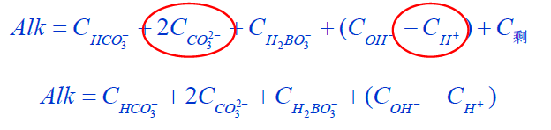

总碱度的地球化学性质
海水温度和压力的影响：？
海气界面CO₂交换的影响：？
海洋生物对CO₂的吸收和释放：？

Slide 8
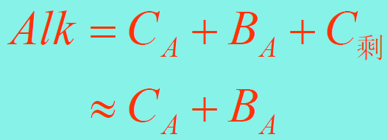
总碱度的地球化学性质
正常的大洋水，C_{A}占总碱度的95%；B_{A}占总碱度的5%，如南海东北部地区， B_{A}占总碱度1.2~5.3%。
C_{剩}在正常情况下可以忽略，但在某些特殊地区， C_{剩}不可忽略。
河口区及受污染海区：
缺氧、无氧区海水：深层水：PO43-，HPO42-，H2PO4-
H+和OH-的影响很小
有机酸及其它弱酸

Slide 9
实用碱度（PA）
pH~8天然海水，影响总碱度的弱酸阴离子主要为HCO₃⁻、CO₃²⁻和B(OH)₄⁻，故总碱度可用实用碱度（PA）近似：
碳酸碱度
硼酸碱度
水碱度
对于河口、污染海域或缺氧的水体，硫化物、氨和磷酸盐的影响不可忽略，上述近似不能成立 。

Slide 10
第九章 海水中的TA
提纲
TA
海水中TA的定义
影响海水TA的主要因素
测量TA的方法
碘量法
回滴法
电导法
电位法
直接pH测量法
测量TA的仪器

Slide 11

第九章 海水中的TA
测量TA的基本原理为HCl滴定法
根据终点的判断不同
电极电势滴定法
光学滴定法
弱酸根离子在25℃，离子强度为0的溶液中pK > 4.5被认为是质子接受体（Dickson，1981）

Slide 12
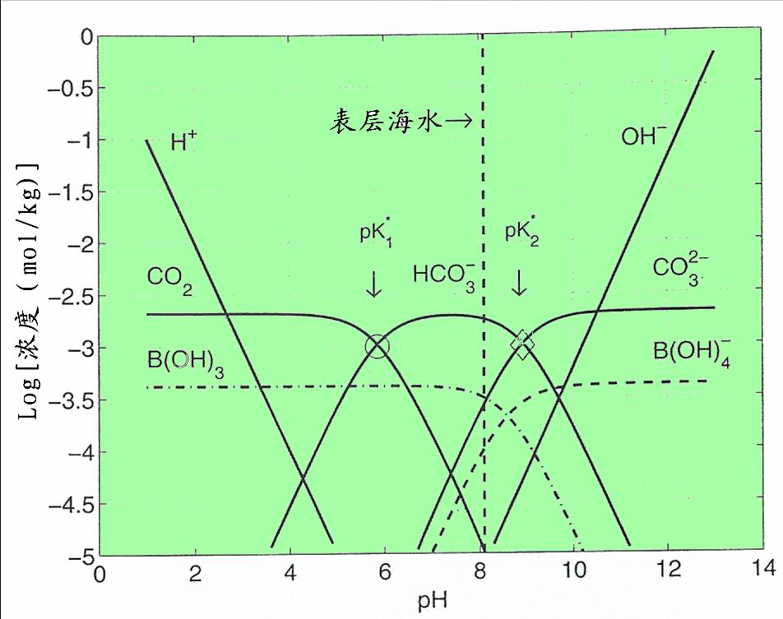
海水无机碳组分浓度随pH的变化
TCO₂=2.1 mmol/kg，S=35，T=25°C

Slide 13
海水中可能存在的酸碱离子对
Bjerrum plots for various acid-base systems. The thermodynamic pK values used here stem from Dickson (1981)

Slide 14
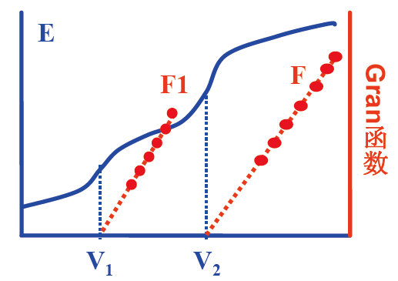
第九章 海水中的TA
测量TA的基本原理
HCl滴定法
难点在哪儿？
滴定终点的确认
根据滴定终点的
不同判断方式，出现TA不同的测量方法
碘量法
电位滴定法
电位中和法（回滴）
pH法

Slide 15
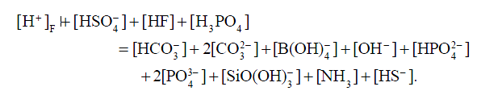
第九章 海水中的TA
为什么终点非常难判断？
当滴定到终点时即等当点2
滴定体系中主要存在碳酸，硼酸，HSO₄⁻，H₂PO₄⁻，F⁻（HF的pka=3.18），H⁺
如果拿pH作为滴定终点，由于海水的组分不同，滴定的终点pH并不是一个非常确定的值

Slide 16

第九章 海水中的TA
一、直接法
滴定终点直接用指示剂确认
甲基橙指示剂或（甲基橙+苯胺蓝）（pH~4.5，在pH
~4.3颜色由绿棕色变成红紫色）
操作简单，但是终点的判断不准确
基本上不用这种方法
二、间接法（回滴法）
原理：强酸滴加过量（pH=~3.5），通过回滴求出加入过量酸的体积

Slide 17
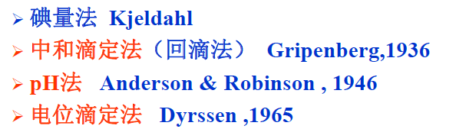
第九章 海水中的TA
二、间接法（回滴法）
原理：强酸滴加过量（pH=~3.5），通过回滴求出加入过量酸的体积

Slide 18
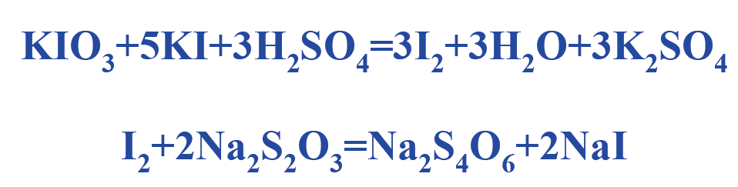
第九章 海水中的TA
碘量法
滴定终点的确认
酸过量（pH=~3.5），且已知加入
过量酸的体积
酸滴定过量后要将溶液中的CO₂赶出
（煮沸溶液或者用去除CO₂的空气通入溶液将CO₂赶掉
通过碘量法确定过量酸的体积
碘酸钾和 碘化钾要加过量
为什么要将CO₂赶掉？
6H⁺
碘量法因为步骤繁琐，手续繁杂，对操作要求很高，已经基本不用了

Slide 19
第九章 海水中的TA
为什么要将CO₂赶掉？
碘量法
滴定终点的确认
酸过量（pH=~3.5），且已知加入
过量酸的体积
酸滴定过量后要将溶液中的CO2赶出
（煮沸溶液或者用去除CO2的空气通入溶液将CO2赶掉
通过碘量法确定过量酸的体积
碘酸钾和 碘化钾要加过量
6H⁺

Slide 20
海水无机碳组分浓度随pH的变化
TCO₂=2.1 mmol/kg，S=35，T=25°C

Slide 21
第九章 海水中的TA
间接法（回滴法）
酸过量（pH=~3.5）
在pH=~3.5，溶解无机碳主要以
碳酸（H₂CO₃和CO_{2aq}）形式存在。
通过煮沸溶液或通非CO₂气体把CO₂赶走
加入标准碱（NaOH）至溶液pH为？时，认为到达回滴终点
但因为海水的复杂体系，海水中的碱度主要由碳酸系统之外，还有硼酸盐系统，因此溶液中主要是过量盐酸+硼酸
硼酸的pK值
所以最终的滴定终点不选择在pH=7的点，而是根据海水的盐度、硼酸浓度来定
为什么要将CO₂赶掉？

Slide 22
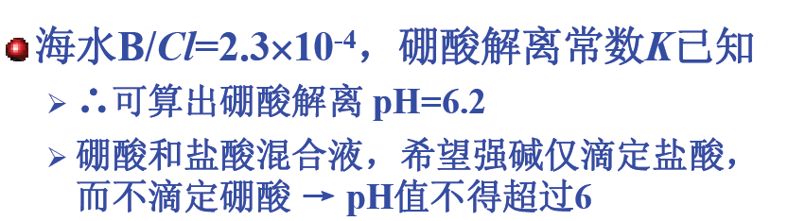
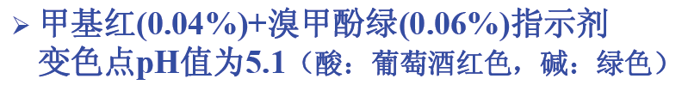
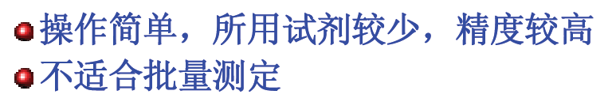
第九章 海水中的TA
间接法（回滴法）
最终的滴定终点
对于波罗的海（Baltic sea），回滴的pH为6.6
可以用溴百里酚蓝作为指示剂 pH6.0（黄）~7.6（蓝）

Slide 23
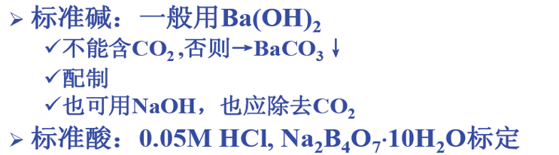
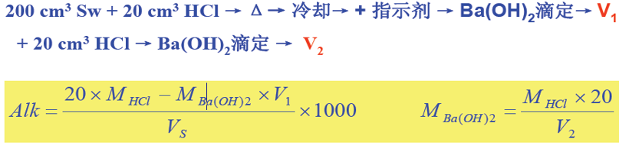
回滴法步骤
试剂
计算

Slide 24
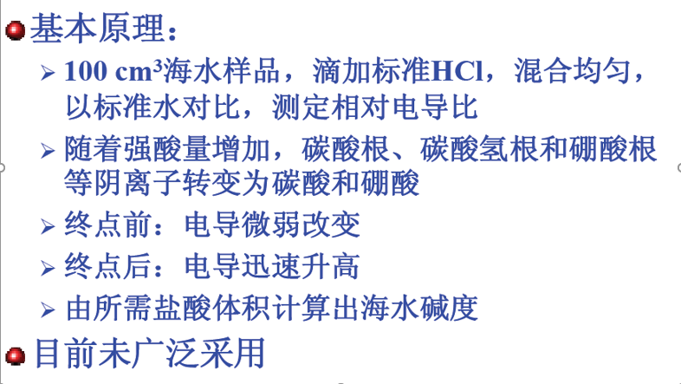
第九章 海水中的TA
电导测定法

Slide 25
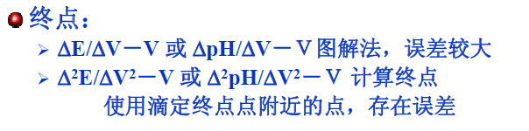
第九章 海水中的TA
电位滴定法（Gran滴定法）
应用最广泛，精度最高
原理：
用标准HCl滴定海水样品，测量点位变化
强酸滴定弱酸盐：滴定终点呈弱酸性（pH约4.5）
此类滴定，用指示剂确定终点不太准确，可用电位滴定法准确判断终点
终点的判断方式由Gran提出，通过数学计算判断终点
Gran滴定法可以同时测DIC和TA，只要能精确定位V₁和V₂。

Slide 26
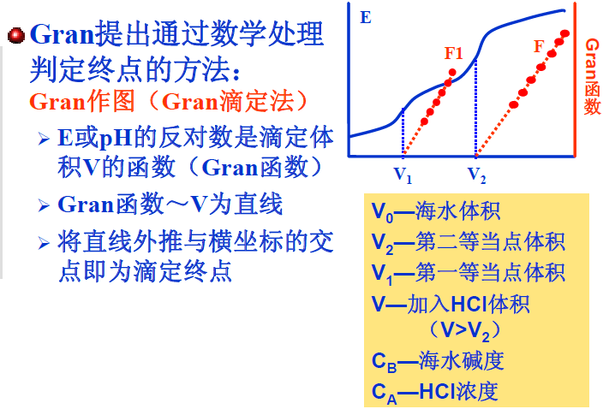
第九章 海水中的TA
电位滴定法（Gran滴定法）
其中V₂等当点的确认主要依据滴加HCl超过等当点V₂时，溶液pH值的变化在一定范围内与滴加的HCl体积成线性关系的特点。

Slide 27
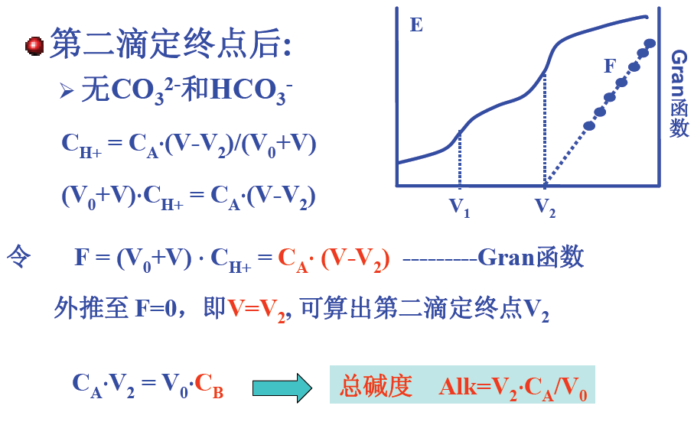
第九章 海水中的TA
电位滴定法（Gran滴定法）
其中V₂等当点的确认主要依据滴加HCl超过等当点V₂时，溶液pH值的变化在一定范围内与滴加的HCl体积成线性关系的特点。
C_{A}：滴定用盐酸的浓度，C_{B}：海水的碱度

Slide 28
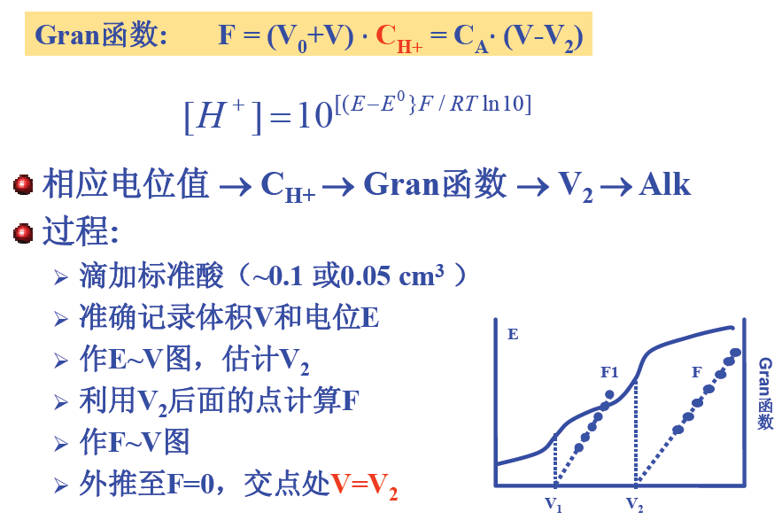
第九章 海水中的TA

Slide 29
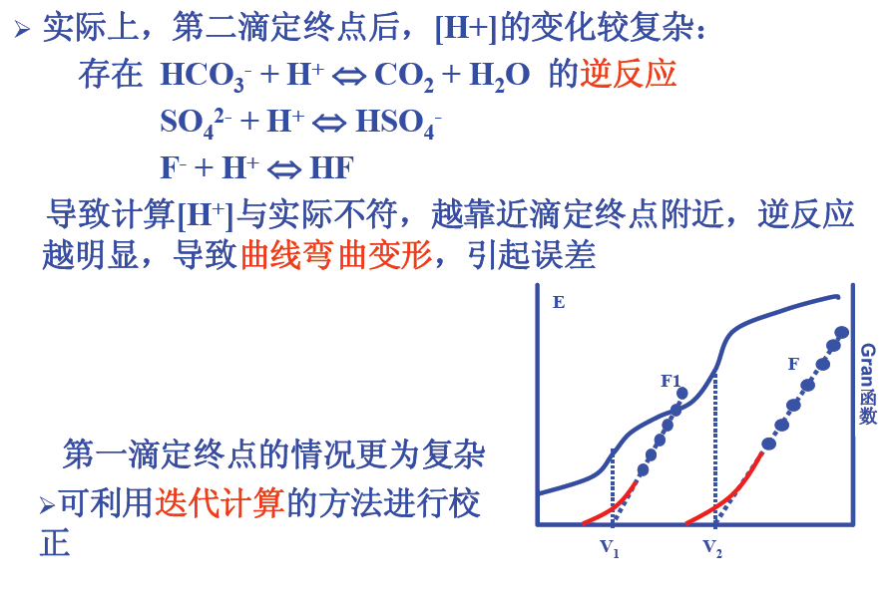
第九章 海水中的TA

Slide 30
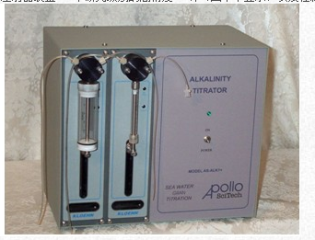

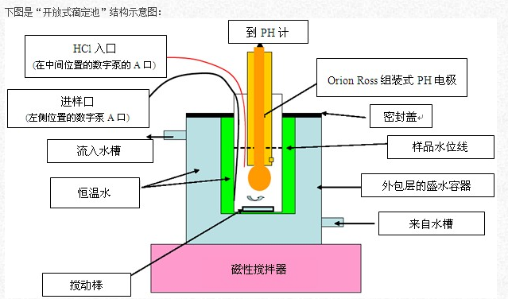
第九章 海水中的TA

Slide 31

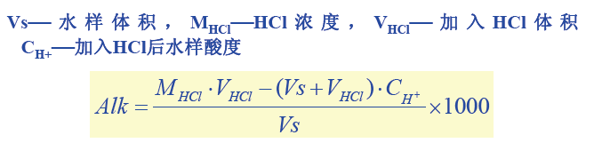
第九章 海水中的TA
间接法中的直接法
pH电位滴定法
海水总碱度=加入的酸量-剩余的酸量

Slide 32
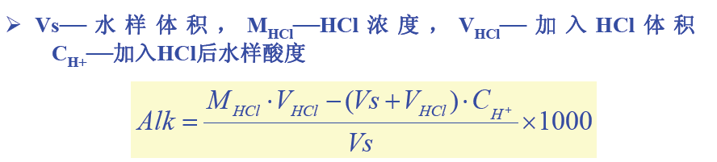

第九章 海水中的TA
pH电位滴定法
加过量酸（pH~3.5）
通过pH电极精确测量溶液pH值，来计算过量酸
关键是pH值的定义是氢离子的活度，而过量酸是多余氢离子的浓度，所以需要知道活度系数

Slide 33

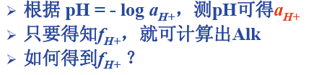
第九章 海水中的TA
直接法2：海水总碱度=加入的酸量-剩余的酸量
实际测量到的是溶液的pH值（光度法或者电极法），是溶液氢离子的活度，而不是浓度。

Slide 34
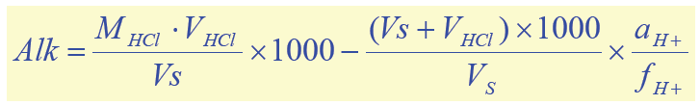
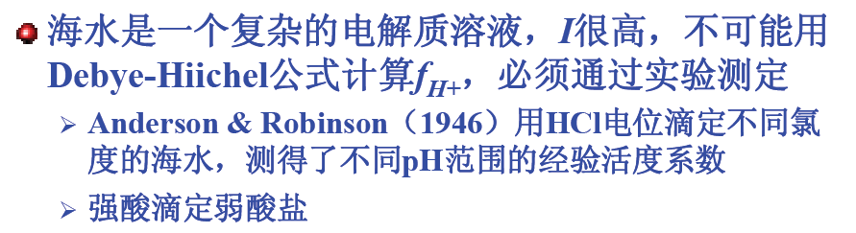
第九章 海水中的TA
pH电位滴定法中的活度系数f_{H+}
海水氢离子活度系数

Slide 35
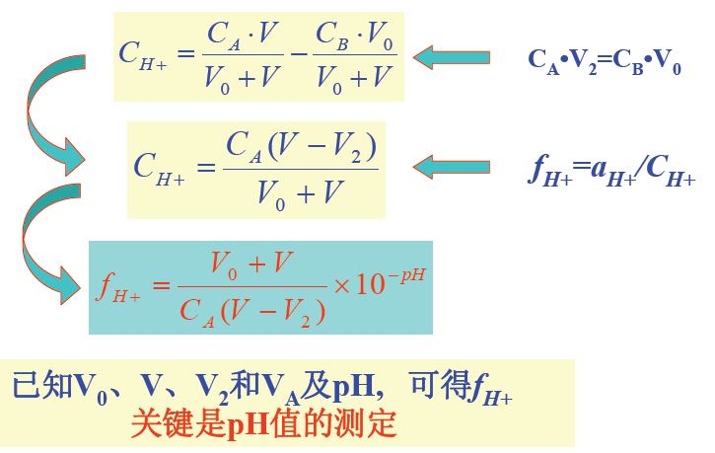
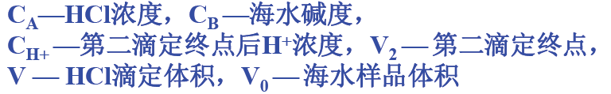
第九章 海水中的TA
海水氢离子活度系数
V₂可以知道，测量fH⁺时，可以通过其它方式算出来，然后获得fH⁺值，制表

Slide 36
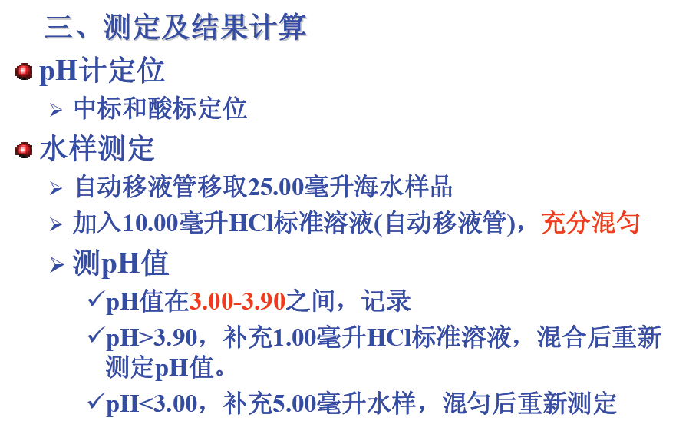
第九章 海水中的TA

Slide 37
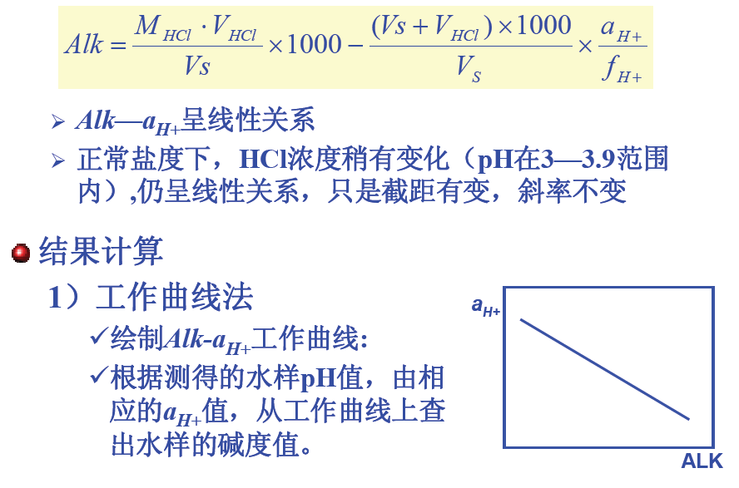
第九章 海水中的TA

Slide 38
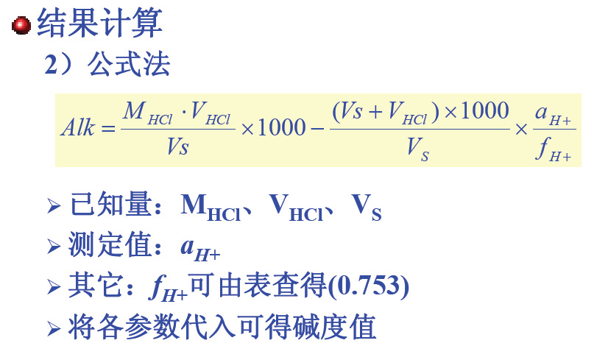
第九章 海水中的TA

Slide 39
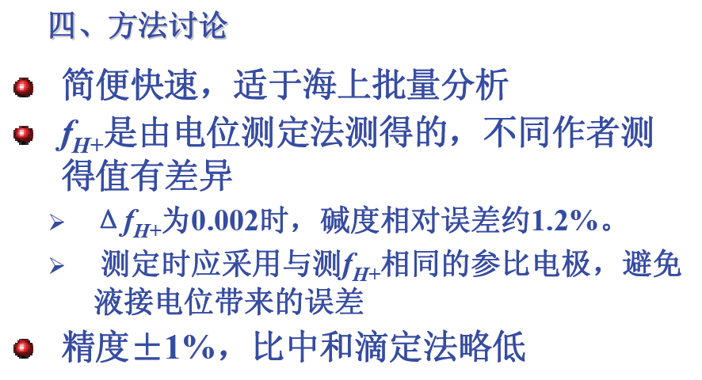
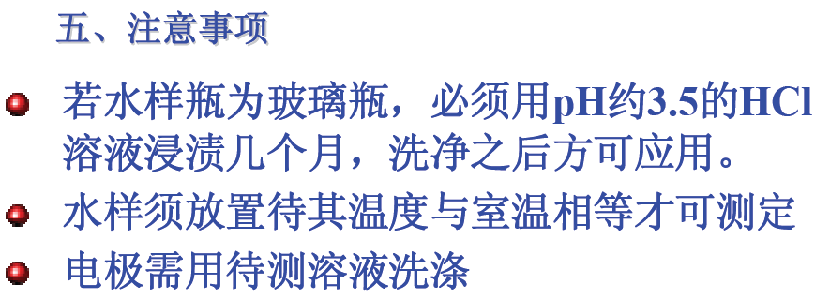
第九章 海水中的TA

Slide 40
第九章 海水中的TA
提纲
TA
海水中TA的定义
影响海水TA的主要因素
测量TA的方法
碘量法
回滴法
电导法
电位法
直接pH测量法
测量TA的仪器

Slide 41
第九章 海水中的TA
滴定仪器
如果只测A_{T}，不同时测pH和DIC，可用敞口容器
如果需要同时测定A_{T}和DIC、pH中任意一项，必须用密封体系，同时尽可能减少测量体系中的空气体积
确保测量过程中系统温度恒定
计算机控制，特别是滴定液的体积（最小能控制1μL）
在滴定过程中，磁子处在匀速搅动速率下
标准

